Slide 1
«Я - педагог: начало пути»
Автор : Федяева О.С.
МДОУ «Детский сад комбинированного вида №82»

Slide 2
Добро пожаловать в мой мир…
Мир детства и красок…

Slide 3
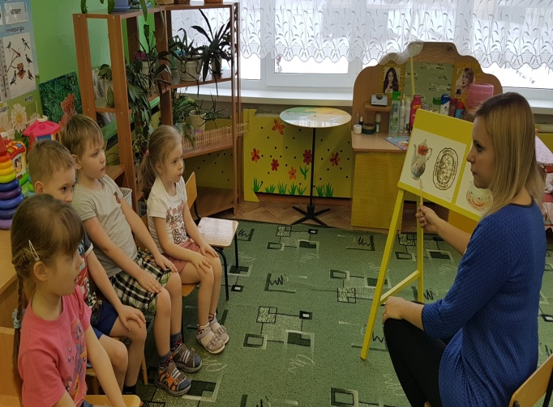
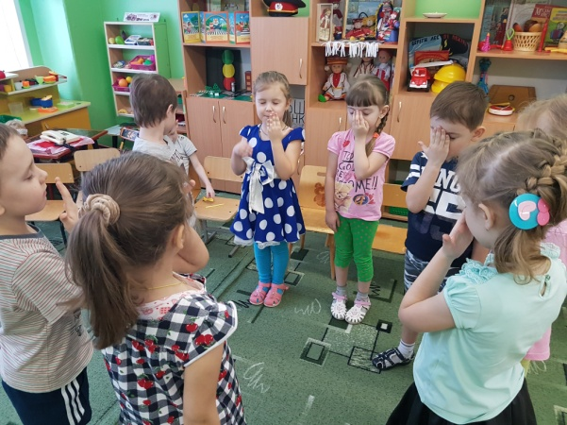
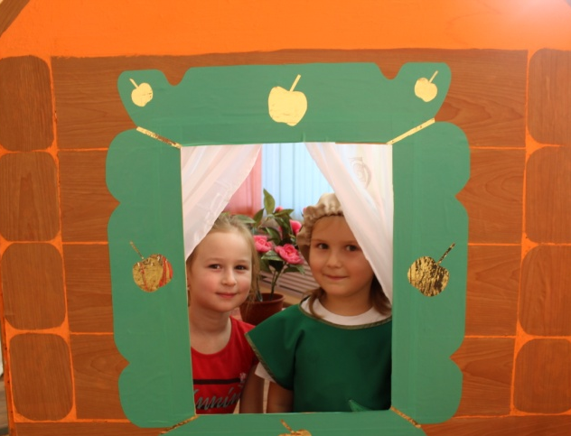
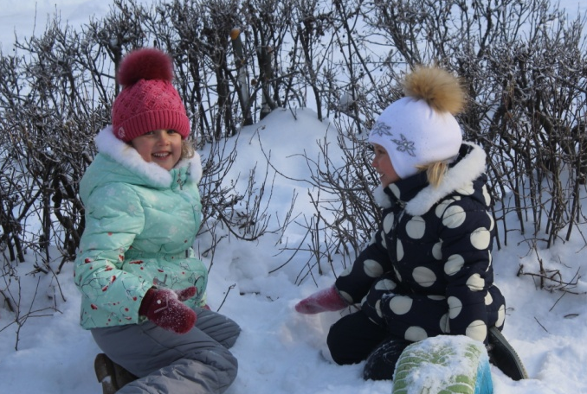

Slide 4
Существует огромное количество профессий, и человек, вступая во взрослую жизнь должен из всего многообразия выбрать одну, ту, которая будет ему по душе. Одна из главнейших в современном мире – профессия педагога. Он закладывает основу будущей жизни не надеясь увидеть его в полной красе через сто лет, но понимая, что его поступок будет оценен его потомками. Для детей не нужно пытаться выглядеть лучше, чем ты есть на самом деле, лучше быть человеком. Для них важнее общаться не с механизмом, идеально знающим методики и стандарты, а с живым человеком, у которого есть и достоинства и недостатки.

Slide 5
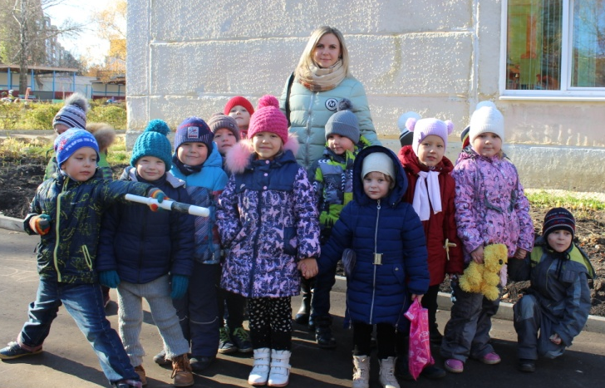
Педагог должен быть мягким , по отношению к детям. У каждого из нас была любимая мягкая игрушка, без которой мы не засыпали. Почему именно мягкая? Да просто неудобно спать с машинкой или кукольным домиком.
Так и педагог должен вызывать чувство доверия, мягкости, ребенок должен хотеть прижаться к нему. Только в этом случае контакт с ребенком будет установлен и вся воспитательная деятельность приведет к положительному результату.

Slide 6
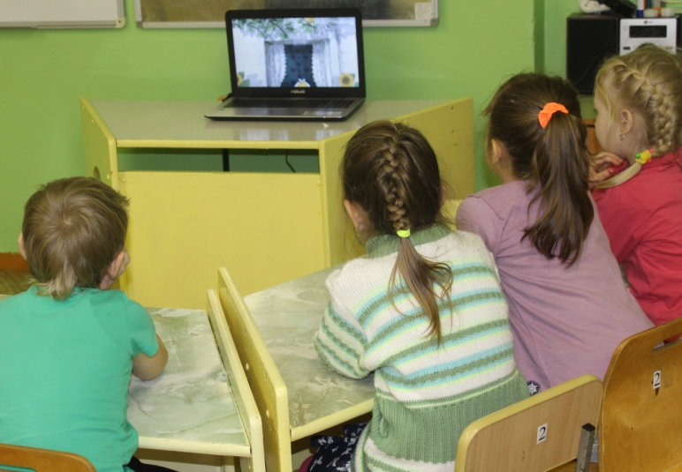
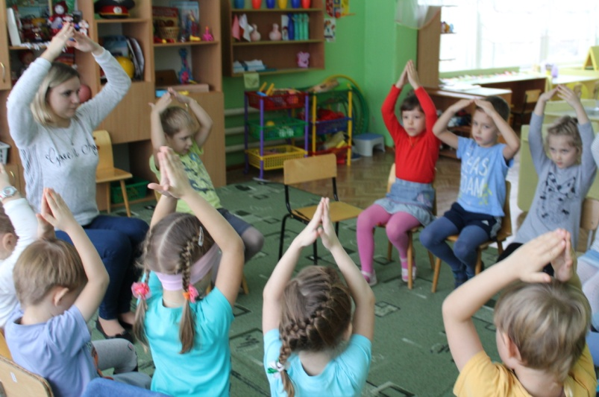
Также неотъемлемой частью работы педагога является – инновационность педагогической деятельности, ведь каждый педагог должен идти «в ногу» со временем.

Slide 7
Большую важную роль и значение в эмоциональном и интеллектуальном развитии жизни всех детей играют как мультфильмы, так и сказки, и рассказы, которые часто им рассказывают родители, они учат всех малышей отличать вымысел от реальности, ценить честность и добро, бороться со злом, учат ориентироваться в сложных ситуациях

Slide 8
Мульттерапия побуждает детей проявлять интерес к самостоятельному сочинению сказок, внимательному слушанию рассказов детей, к тому, чтобы помогать им в случае затруднений, речевых и логических ошибок и доброжелательно, конструктивно исправлять их. Использование средств мультипликационной терапии оказывает значительное влияние на развитие речи ребенка, обогащает его словарный запас, развивает грамматический строй речи, повышает потребность в речевом общении с детьми. Именно поэтому я выбрала в качестве инновационной педагогической деятельности мульттерапию как средство развития связной речи дошкольников.

Slide 9
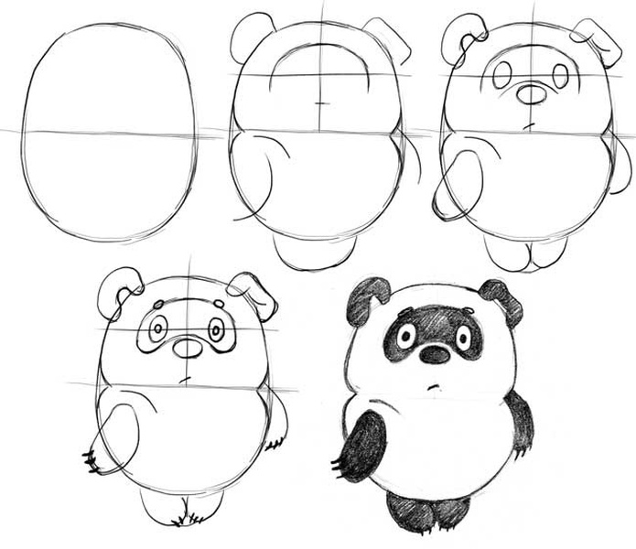
Цель проекта: развитие связной речи детей с помощью создания мультипликационного фильма.

Slide 10
Задачи проекта:
преодоление эмоциональных проблем у ребенка;
воспитание у детей желания общаться со сверстниками и со старшими, осмыслять и отображать свои переживания, учитывать действия товарищей по команде;
расширение способов овладения анимационными технологиями и обучение их применению в изготовлении мультфильмов;
развитие творческих способностей и т. д..
расширение возможностей применения мульттерапевтических технологий в работе по развитию речи детей.

Slide 11
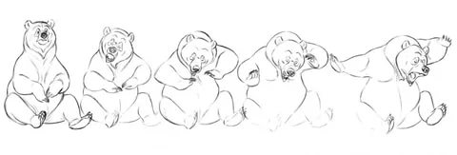
Ожидаемые результаты:
создание мультфильма;
психологически комфортное существование ребенка в современном мире;
дети учатся работать над достижением долгосрочной цели;
приобретают навыки общения с ровесниками и взрослыми
развитие связной речи ребенка.

Slide 12
Как писал Лев Николаевич Толстой : «Если учитель имеет только любовь к делу, он будет хороший учитель, если учитель имеет только любовь к ученику, как отец, мать, он будет лучше того учителя, который прочел все книги, но не имеет любви ни к делу, ни к ученикам. Если учитель соединяет в себе любовь к делу и к ученикам, он — совершенный учитель».

Slide 13
«Я – Педагог», именно так – и только с большой буквы! Я вижу улыбки детей и счастливые лица их родителей. И хочется верить в то, что отдавая частицу себя, вкладывая частицу своей души и своего сердца в каждого ребёнка, я делаю этот мир добрее и лучше.

